Slide 1
Транзакции, триггеры и процедуры

Slide 2
Транзакции, триггеры и процедуры
Транзакции:
Обеспечение долговечности. Журнал транзакций;
Обеспечение изолированности и атомарности. MVCC;
Уровни изолированности транзакций.
Триггеры:
Использование триггеров для поддержания целостности и бизнес-логики;
Недостатки триггеров.
Хранимые процедуры и функции
Распределенные транзакции (XA) и персистентные очереди.

Slide 3
ACID
ACID описывает требования к транзакционной системе, обеспечивающие наиболее надёжную и предсказуемую её работу. Требования ACID были в основном сформулированы в конце 70-х годов Джимом Греем.
Atomicity — Атомарность
Consistency — Согласованность
Isolation — Изолированность
Durability — Долговечность

Slide 4
Atomicity — Атомарность
Атомарность гарантирует, что никакая транзакция не будет зафиксирована в системе частично. Будут либо выполнены все её подоперации, либо не выполнено ни одной.

Slide 5
Consistency — Согласованность
Транзакция, достигающая своего нормального завершения и, фиксирующая свои результаты, сохраняет согласованность базы данных.
Другими словами, каждая успешная транзакция по определению фиксирует только допустимые результаты.

Slide 6
Isolation — Изолированность
Во время выполнения транзакции параллельные транзакции не должны оказывать влияние на её результат.

Slide 7
Durability — Долговечность
Независимо от проблем на нижних уровнях (к примеру, обесточивание системы или сбои в оборудовании) изменения, сделанные успешно завершённой транзакцией, должны остаться сохранёнными после возвращения системы в работу.

Slide 8
Пример транзакции
BEGIN DISTRIBUTED TRANSACTION; -- Delete candidate from local instance.
DELETE AdventureWorks2022.HumanResources.JobCandidate
WHERE JobCandidateID = 13; -- Delete candidate from remote instance.
DELETE RemoteServer.AdventureWorks2022.HumanResources.JobCandidate WHERE JobCandidateID = 13;
COMMIT TRANSACTION

Slide 9
Журнал транзакций
В простейшем случае журнализация изменений заключается в последовательной записи всех изменений, выполняемых в базе данных.
Записывается следующая информация:
порядковый номер, тип и время изменения;
идентификатор транзакции;
объект, подвергшийся изменению (номер хранимого файла и номер блока данных в нём, номер строки внутри блока);
предыдущее состояние объекта и новое состояние объекта.
Журнал содержит отметки начала и завершения транзакции, и отметки принятия контрольной точки.

Slide 10
Журнал транзакций
Общий алгоритм:
изменения пишутся в журнал транзакций (состояние до и после) и изменяются страницы БД в памяти;
в журнал транзакций сбрасывается маркер успешного завершения транзакции;
журнал транзакций сбрасывается на диск;
данные страниц БД пишутся на диск;
данные страниц БД сбрасываются на диск.
Минимальное время транзакции не меньше времени сброса данных на диск.

Slide 11
Операции, поддерживаемые журналом транзакций
восстановление отдельных транзакций;
Восстановление всех неполных транзакций при запуске SQL Server.
накат восстановленной базы данных, файла, файловой группы или страницы до момента сбоя;
поддержка репликации транзакций;
Поддержка решений высокого уровня доступности и аварийного восстановления: группы доступности AlwaysOn, зеркало базы данных и доставка журналов.

Slide 12
Уровни изоляции транзакций
Read uncommitted - чтение незафиксированных данных
Read committed (поумолчанию) - чтение фиксированных данных
Repeatable read - повторяемость чтения
Serializable - упорядочивание
Уровень изоляции | Потерянное обновление | «Грязное» чтение | Неповторяющееся чтение | Фантомное чтение | Аномалии сериализации
Read uncommited | не возможно | допускается | возможно | возможно | возможно
Read commited | не возможно | не возможно | возможно | возможно | возможно
Repeatable read | не возможно | не возможно | не возможно | допускается | возможно
Serializable | не возможно | не возможно | не возможно | не возможно | не возможно

Slide 13
Потерянное обновление (Lost Update)

Slide 14
«Грязное» чтение (Dirty Read)

Slide 15
Неповторяющееся чтение (Non-Repeatable Read)

Slide 16
Чтение "фантомов" (Phantom Reads)

Slide 17
Триггеры
Триггеры представляют специальный тип хранимой процедуры, которая вызывается автоматически при выполнении определенного действия над таблицей или представлением, в частности, при добавлении, изменении или удалении данных, то есть при выполнении команд INSERT, UPDATE, DELETE.
Формальное определение триггера:

Slide 20
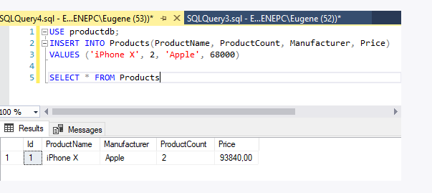

Slide 21
Для удаления триггера необходимо применить команду DROP TRIGGER:
DROP TRIGGER Products_INSERT_UPDATE
Бывает, что мы хотим приостановить действие триггера, но удалять его полностью не хотим. В этом случае его можно временно отключить с помощью команды DISABLE TRIGGER:
DISABLE TRIGGER Products_INSERT_UPDATE ON Products
А когда триггер понадобится, его можно включить с помощью команды ENABLE TRIGGER:
ENABLE TRIGGER Products_INSERT_UPDATE ON Products

Slide 22
Хранимые процедуры

Slide 23
Хранимые процедуры (+)
Снижение сетевого трафика между клиентами и сервером
Повышенная безопасность.
Повторное использование кода
Более легкое обслуживание
Улучшение производительности

Slide 24
Хранимые процедуры (-)
Повышение нагрузки на сервер баз данных в связи с тем, что большая часть работы выполняется на серверной части, а меньшая - на клиентской.
Дублирование логики своего приложения в двух местах: серверный код и код для хранимых процедур, тем самым усложняя процесс манипулирования данными.
Миграция с одной СУБД на другую (DB2, SQL Server и др.) может привести к проблемам.

Slide 25
Хранимые процедуры

Slide 26
Аргументы
OR ALTER
Изменяет процедуру, если она уже существует.
schema_name
Имя схемы, которой принадлежит процедура. Процедуры привязаны к схеме. Если имя схемы не указано при создании процедуры, то автоматически назначается схема по умолчанию для пользователя, который создает процедуру.
procedure_name
Имя процедуры. Имена процедур должны соответствовать требованиям, предъявляемым к идентификаторам, и должны быть уникальными в схеме.

Slide 27
@parameter_name
Параметр, объявленный в процедуре.
[ type_schema_name. ] data_type
Тип данных параметра и схема, к которой принадлежит этот тип.
VARYING
Указывает результирующий набор, поддерживаемый в качестве выходного параметра. Этот параметр динамически формируется процедурой, и его содержимое может различаться. Область применения — только параметры cursor.
default
Значение по умолчанию для параметра.

Slide 28
OUT | OUTPUT
Показывает, что параметр процедуры является выходным. Используйте выходные параметры для возврата значений коду, вызвавшему процедуру.
READONLY
Указывает, что параметр не может быть обновлен или изменен в тексте процедуры.
EXECUTE AS
Определяет контекст безопасности, в котором должна быть выполнена процедура.
FOR REPLICATION
Указывает, что процедура создается для репликации.
{ [ BEGIN ] sql_statement [;] [ ...n ] [ END ] }
Одна или несколько инструкций Transact-SQL, составляющих текст процедуры. Инструкции можно заключить в необязательные ключевые слова BEGIN и END. .

Slide 29
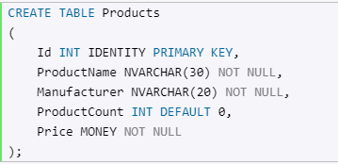
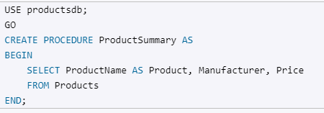

Slide 30
